Slide 1

早自修
7:50~8:05
MSSR 晨讀
兒童朝會後，
黑板上沒有你的號碼就可以去拿平板
【自主學習】
Notes:
注意：若要變更此投影片上的影像，請選取該影像並將它刪除。然後按一下預留位置中的 [圖片] 圖示
以插入您自己的影像。

Slide 2
我們的約定～
1.預備鐘聲響，安靜回座位
2.上課不玩魔方，專心上課
3.除非上課需要，不碰平板
平板一律蓋上放在椅子下方
㊣遵守約定 老師安心 家長放心㊣

Slide 3
週二課表
閱社(健康操)數國
打菜/量體溫、用餐
12:15潔牙、午睡
英資體

Slide 4

下課５分鐘～
記得喝水 上廁所 室外走走 望遠凝視
缺交作業 請靜思反省 加強學習
Notes:
注意：若要變更此投影片上的影像，請選取該影像並將它刪除。然後按一下預留位置中的 [圖片] 圖示
以插入您自己的影像。

Slide 5
第一節 閱讀課
戲說【客至】與【戲術】
抽籤上台組別順序
抽籤各組題目
準備+練習5分鐘
每組表演時間3分鐘
下一組講評1分鐘
組員分工：
金馬獎影帝/后(演員)
說書人(文言文)
翻譯官(白話文)
幕後功臣(道具/音效…)
影評人(講評前一組優缺點/鼓勵建議)

Slide 6
下課10分鐘～
請大家拿出社會簿本
小老師請開電子書
◎社會課下課後，請到走廊做健康操
◎帶操同學：6202順仁、6214思穎

Slide 7
第三節 數學課
考前 模擬考
數1-5卷A
寫完請檢查2遍!
70分以下，
請再加強練習一次!!
今日線上作業
因材網數5-5
今日紙本作業
數1-5卷B(明天考)
數習P60-64

Slide 8
下課10分鐘～
記得喝水 上廁所 室外走走 望遠凝視
缺交作業 請靜思反省 加強學習
Notes:
注意：若要變更此投影片上的影像，請選取該影像並將它刪除。然後按一下預留位置中的 [圖片] 圖示
以插入您自己的影像。

Slide 9
第四節 國語課
考英文單字
依成績寫筆記
討論一下:明天考題
學習吧-考前猜題
請完成國1-3課(每課15題)
先逐題討論 再上架試題
計時賽3分鐘/課 成績80↑加整組Dojo成績
今日紙本作業
國1-7複習卷B
11:50收平板
孩子們…
中午好好午休

Slide 10
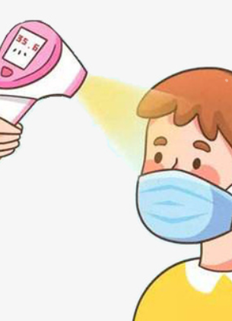

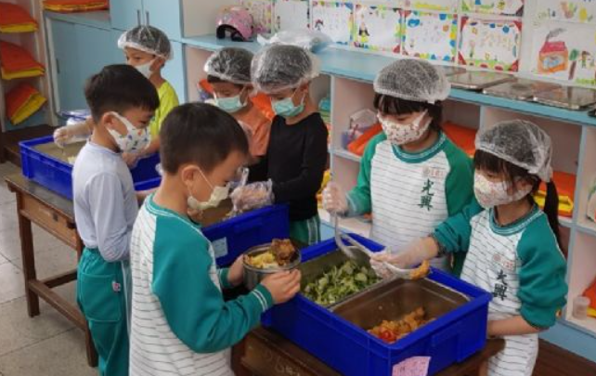
午餐時間
１２：１５潔牙
１２：２５午睡
★整理抽屜書包
Notes:
注意：若要變更此投影片上的影像，請選取該影像並將它刪除。然後按一下預留位置中的 [圖片] 圖示
以插入您自己的影像。

Slide 11
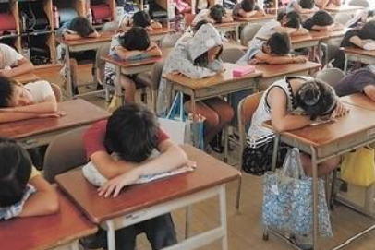
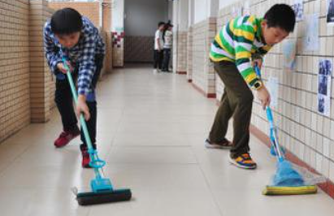
午休整潔活動
廁所和教室
掃地＋拖地
感謝衛生股長誠瑋協助檢查並機動加強清潔
❶外掃區 【請小組長協助－文寧、振宏、庭恩】
❷教室內外 【請采瑜、玉琪協助整理】
Notes:
注意：若要變更此投影片上的影像，請選取該影像並將它刪除。然後按一下預留位置中的 [圖片] 圖示
以插入您自己的影像。

Slide 12
下課５分鐘～
英語三本一盒
請大家到外面排隊
小老師請檢查、整隊
◎電器長 請關電燈◎
◎第一排同學 請關外窗戶◎
◎第五排同學 請關內窗戶◎

Slide 13
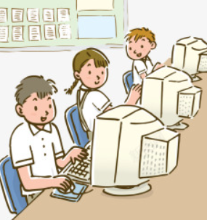
第七節 資訊課
第八節 體育課
桌子對正、椅子抬起來
檢查書包、餐袋、雨具…記得帶走

Slide 14

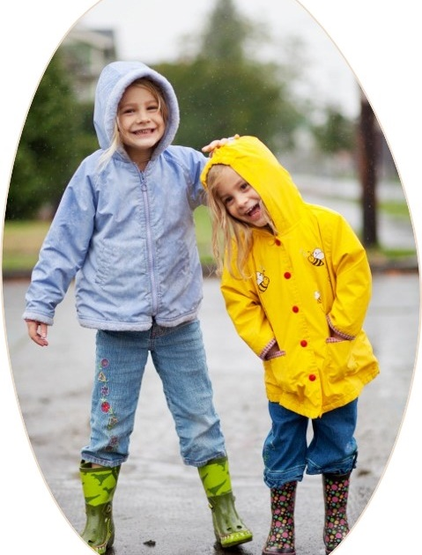

天雨帶雨具
天冷帶外套
Notes:
注意：若要變更此投影片上的影像，請選取該影像並將它刪除。然後按一下預留位置中的 [圖片] 圖示
以插入您自己的影像。

Slide 15
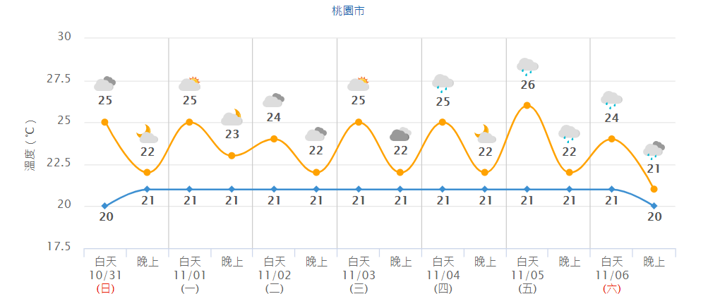
學習吧-我們這一班-桃園天氣預報
隨時留意天氣變化，請保重身體!

